Slide 1

TOXYSTEM GRUPO 6
CAMILO TATIS
SAMUEL SALGADO

Slide 2
Contexto del Proyecto
Peligros de residuos tóxicos
Cuidado del medio ambiente
Falta de conocimiento para tratamiento de residuos
Poca gestión en organizaciones

Slide 3
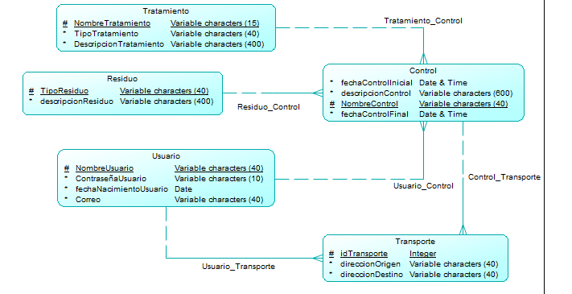
Diagrama Base de Datos Actualizado

Slide 4
Avance de Desarrollo
Primer Sprint:
Desarrollo de Mockups modelos para la futura interfaz
Interfaz de registro e ingreso al sistema
Planteamiento y replanteamiento de requerimientos

Slide 5
Avance de Desarrollo
Segundo Sprint:
Rediseño de la interfaz de registro e ingreso
Conexión con base de datos
Interfaz dinámica: la información presentada proviene de la base de datos
Creación de servicios establecidos
Correctas validaciones

Slide 6
Requerimientos
Planteados inicialmente:
Eran 60 requerimientos
Muy generales, nada especifico
Abordaban ideas que ni siquiera consideramos:
Soporte al cliente
Estadísticas (si se está trabajando pero aun no se desarrolla)

Slide 7
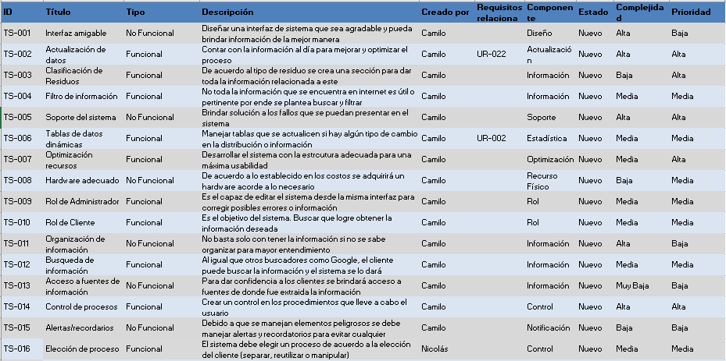
Requerimientos

Slide 8
Requerimientos
Avance Primer Sprint:
Reestructuramos los 60 primeros requerimientos y resultaron 30
Tuvimos buena organización pero poco trabajo individual
La interfaz quedó muy por debajo de las expectativas
Se desarrollo de último momento.

Slide 9
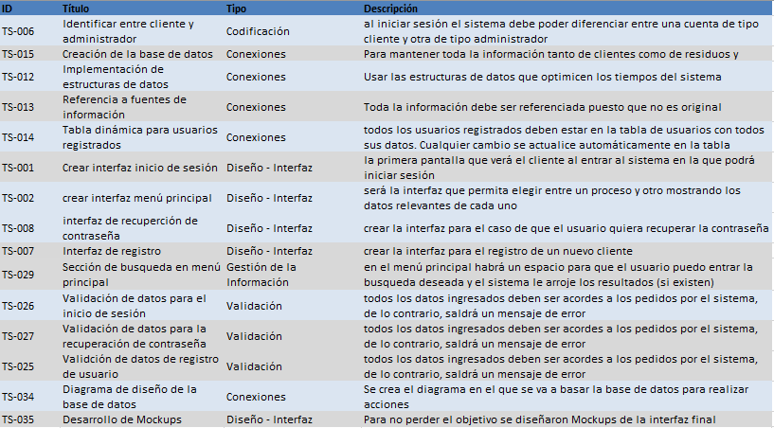
Requerimientos
Avance Primer Sprint

Slide 10
Requerimientos
Avance Segundo Sprint:
Mudamos el desarrollo de la interfaz a HTML y CSS
Volvimos a replantear requerimientos con base en lo anterior y obtuvimos 53 requerimientos de los 60 objetivo.
Se cumplieron la mayoría de los objetivos propuestos.

Slide 11
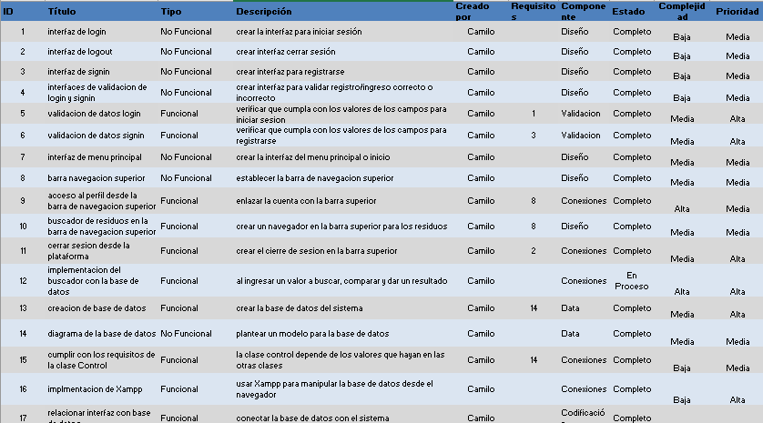
Requerimientos
Avance Segundo Sprint

Slide 12
Requerimientos
Primera Iteración

Slide 13
Requerimientos

Slide 14
Requerimientos
Burndown Chart

Slide 15
Resultados Sprint #2
¿Qué se hizo bien?
Identificamos problemas e ideamos soluciones
Avance notorio
Preferir calidad antes que cantidad
¿Qué salió mal?
El grupo de trabajo canceló sin decir nada
Falta de organización para lograr un avance más eficiente
¿Qué se puede mejorar?
Organización
Dedicación

Slide 16
Prototipo del Código

Slide 17
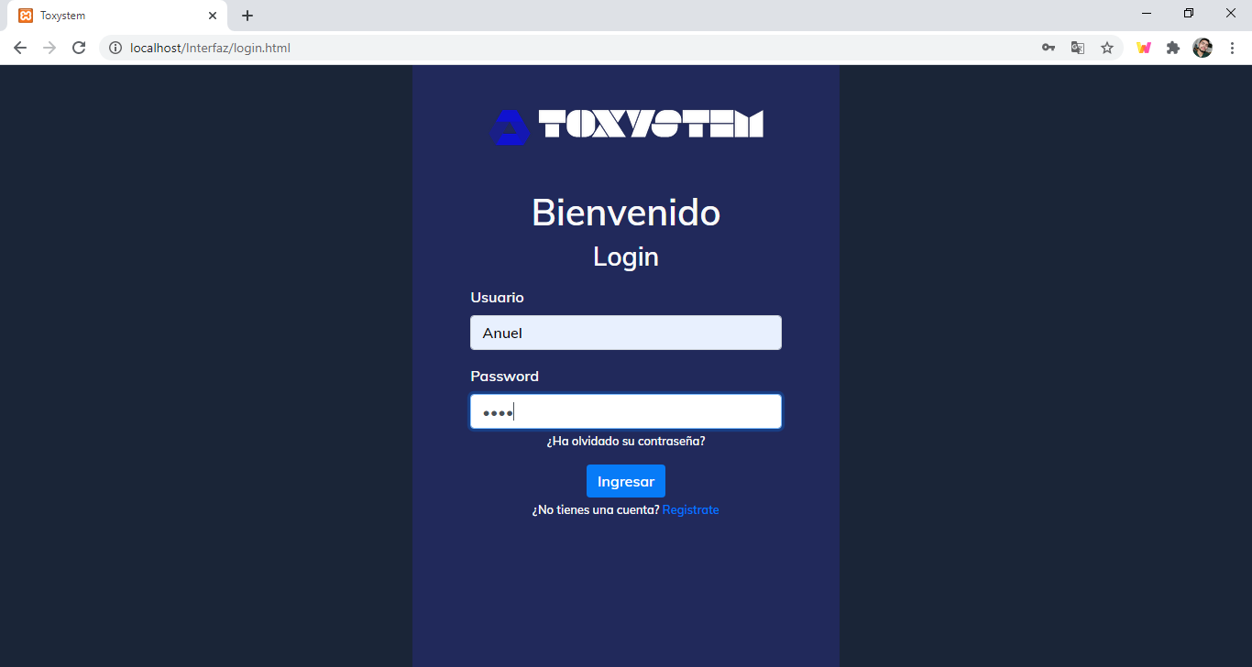
Inicio de Sesión

Slide 18
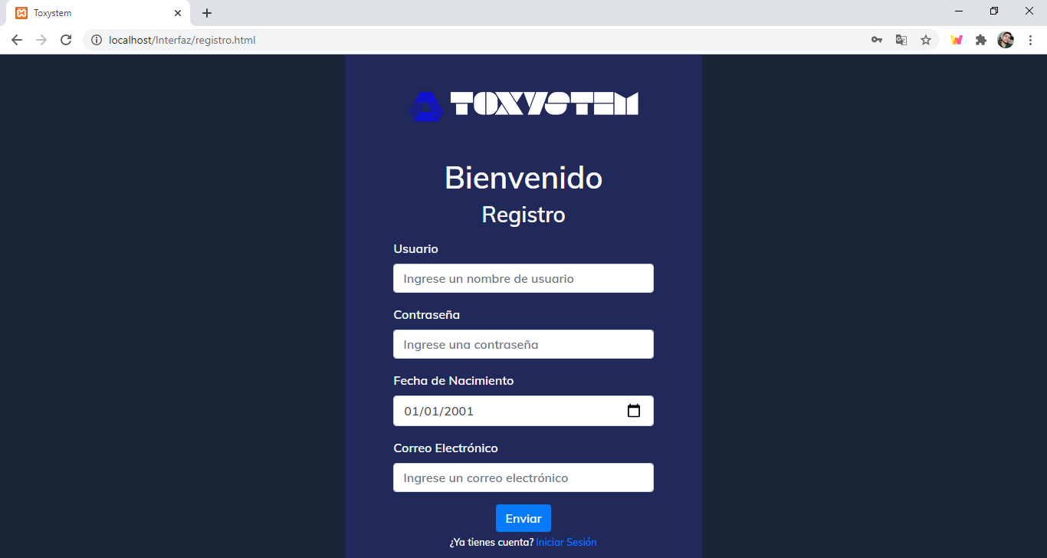
Registro

Slide 19
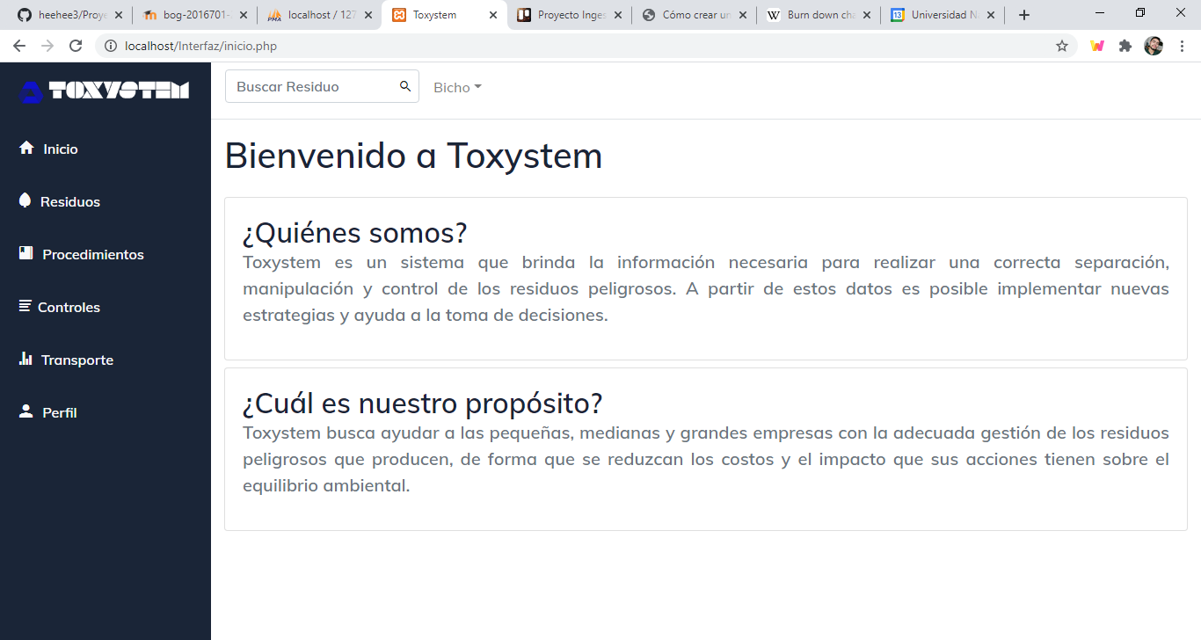
Menú Principal

Slide 20
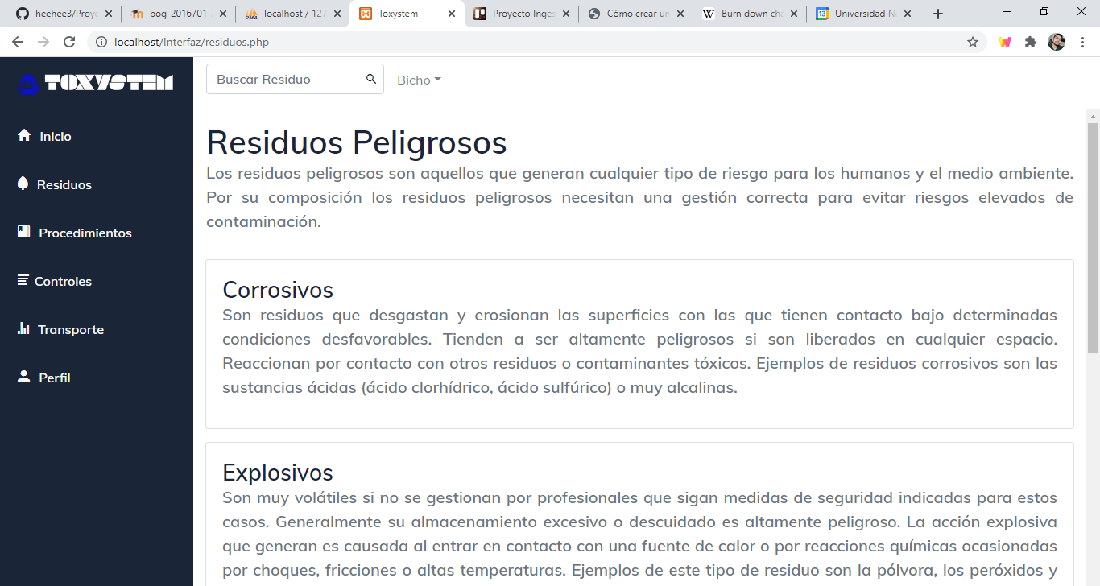
Residuos

Slide 21
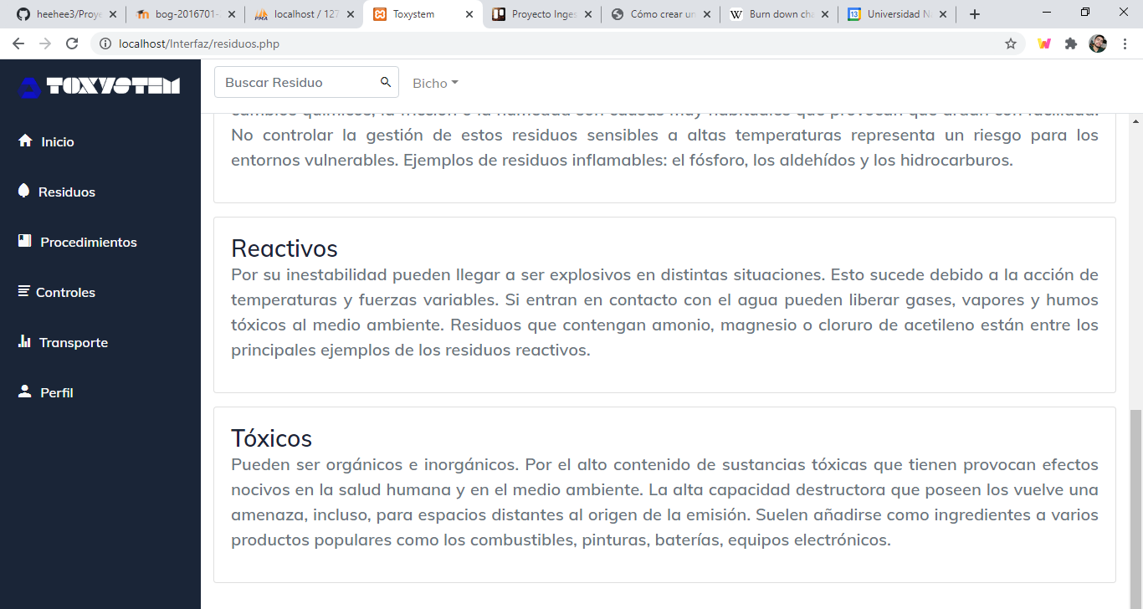
Residuos

Slide 22
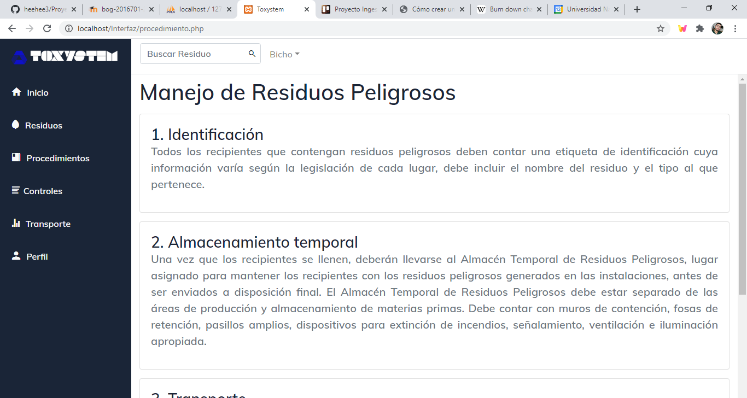
Tratamientos

Slide 23
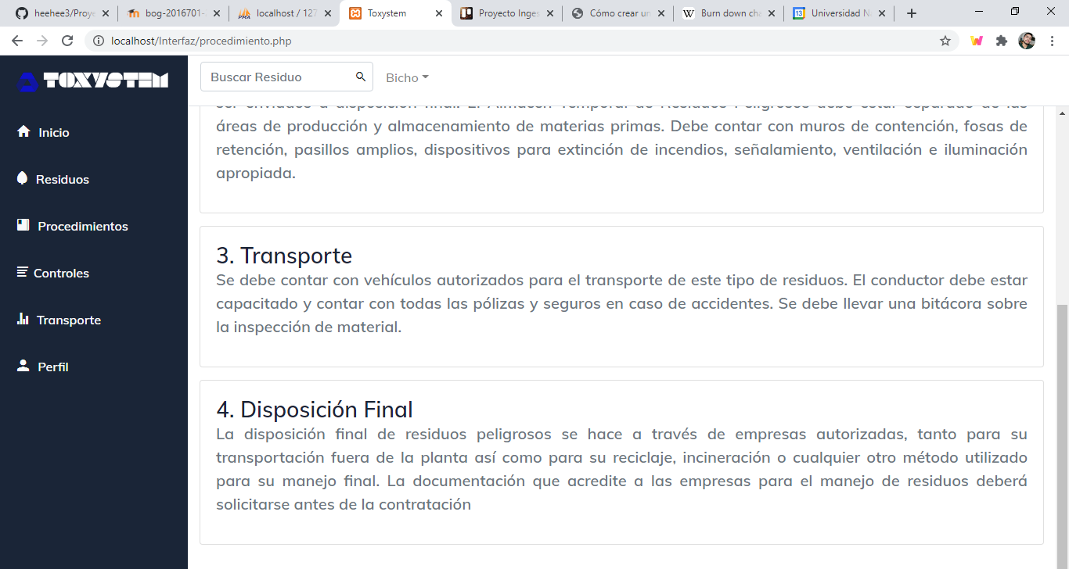
Tratamientos

Slide 24
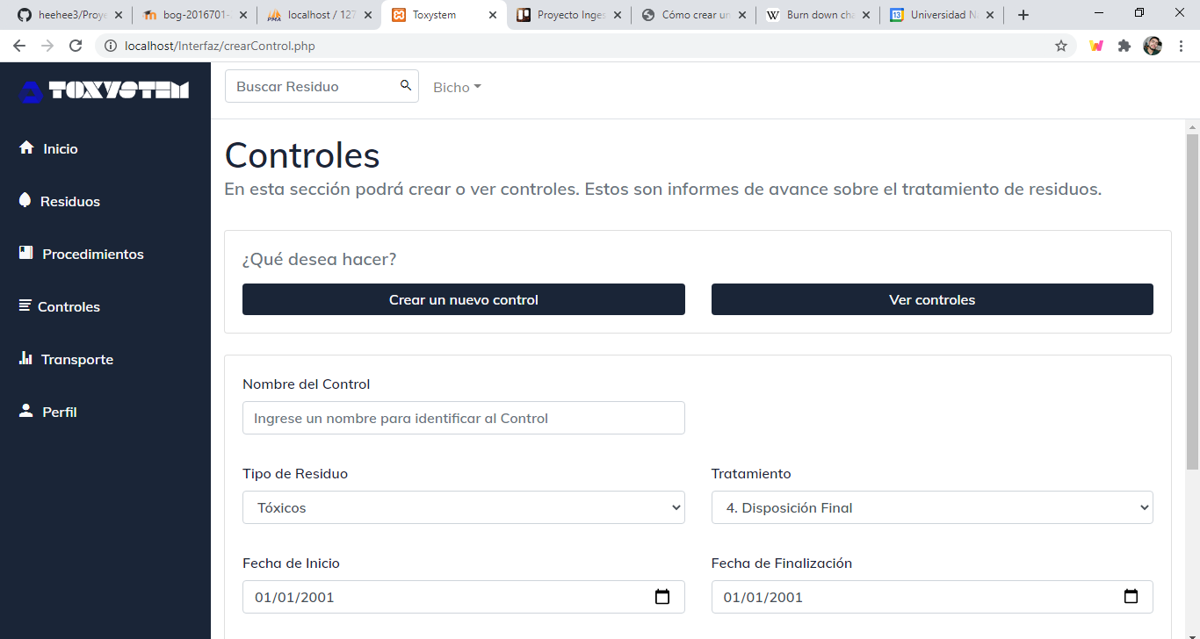
Controles: Creación

Slide 25
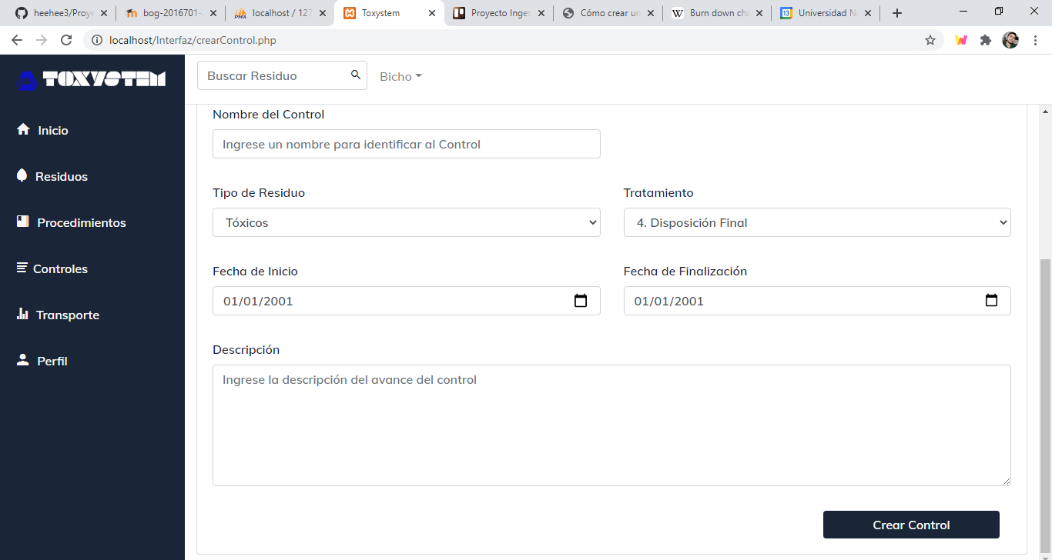
Controles: Creación

Slide 26
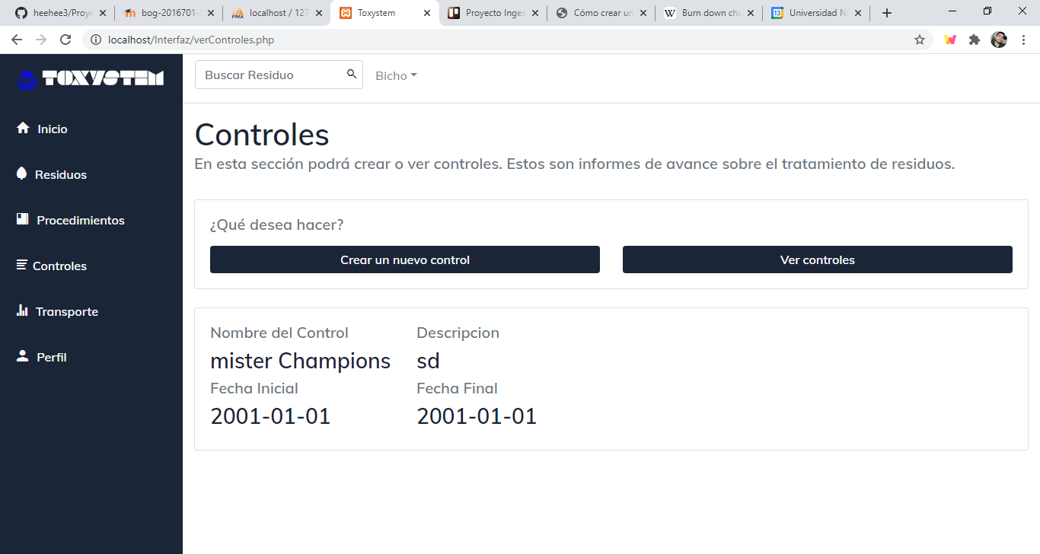
Controles: Mostrar

Slide 27
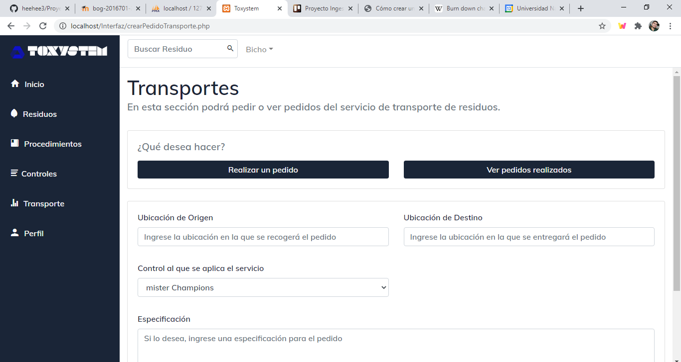
Transporte: Creación

Slide 28
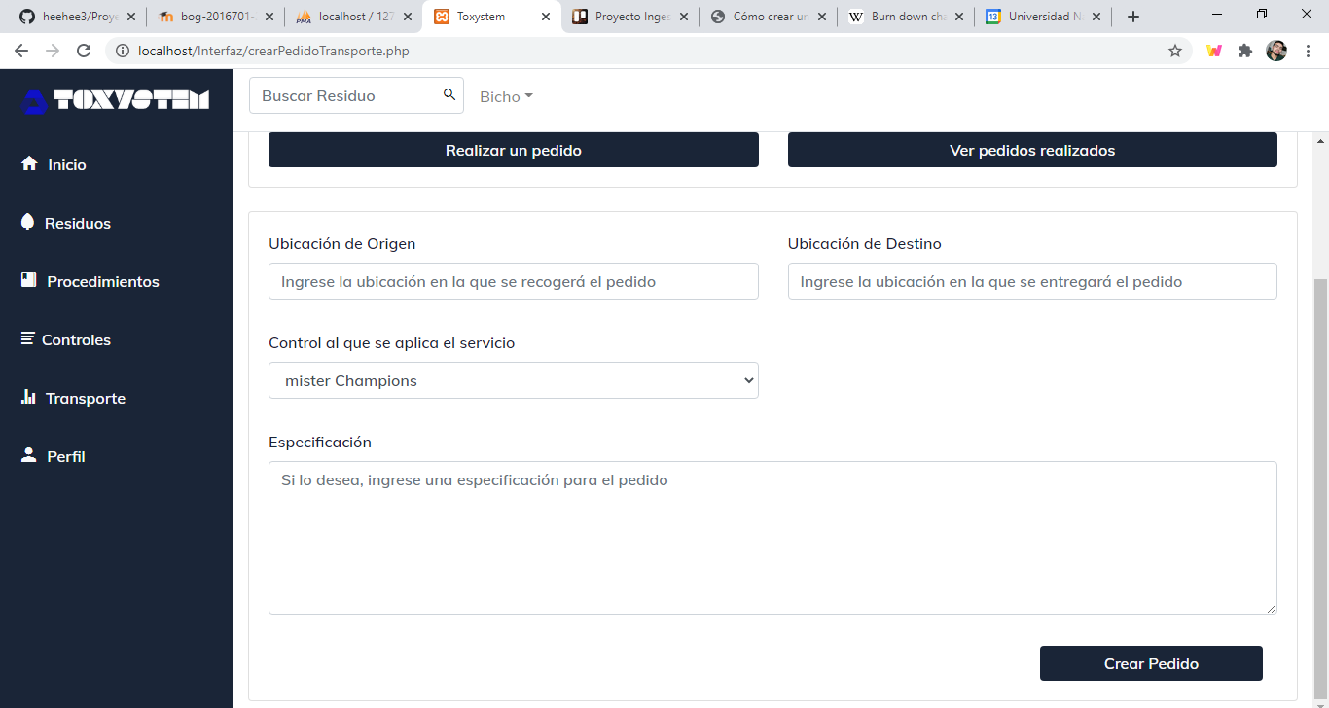
Transporte: Creación

Slide 29

Transporte: Mostrar

Slide 30
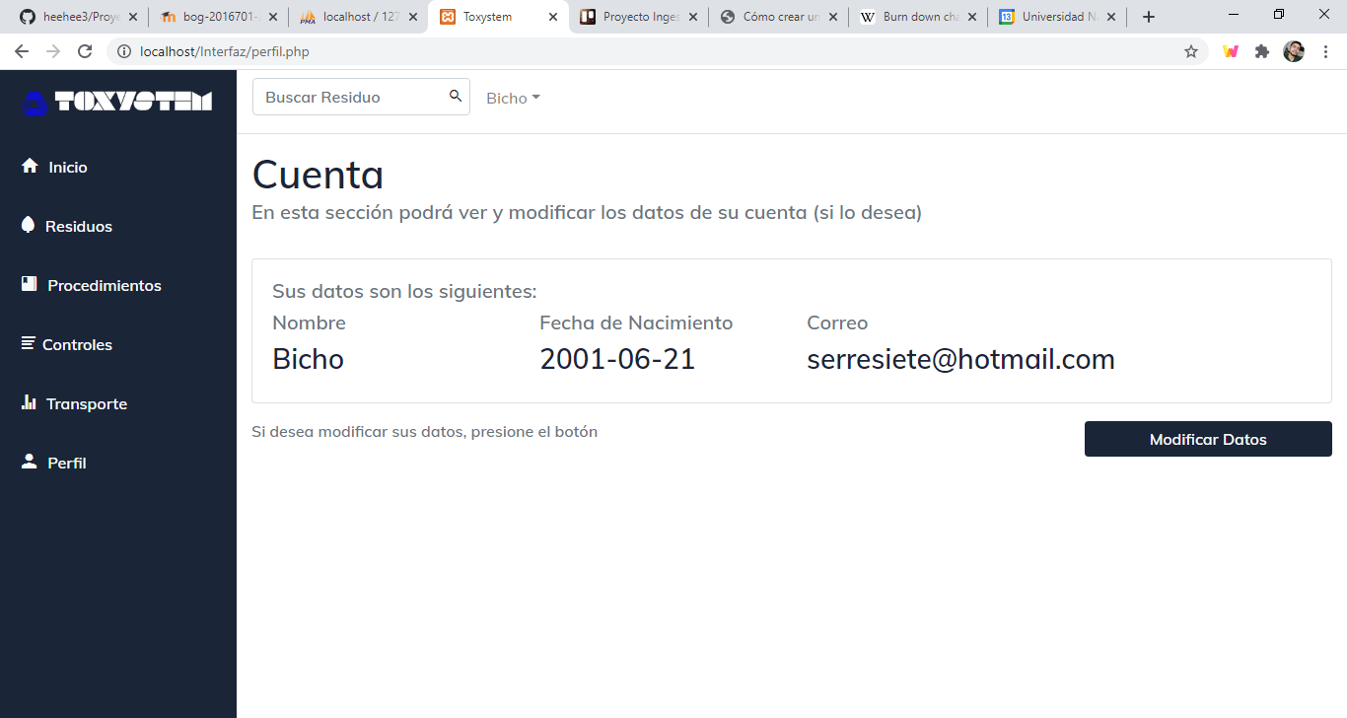
Perfil

Slide 31
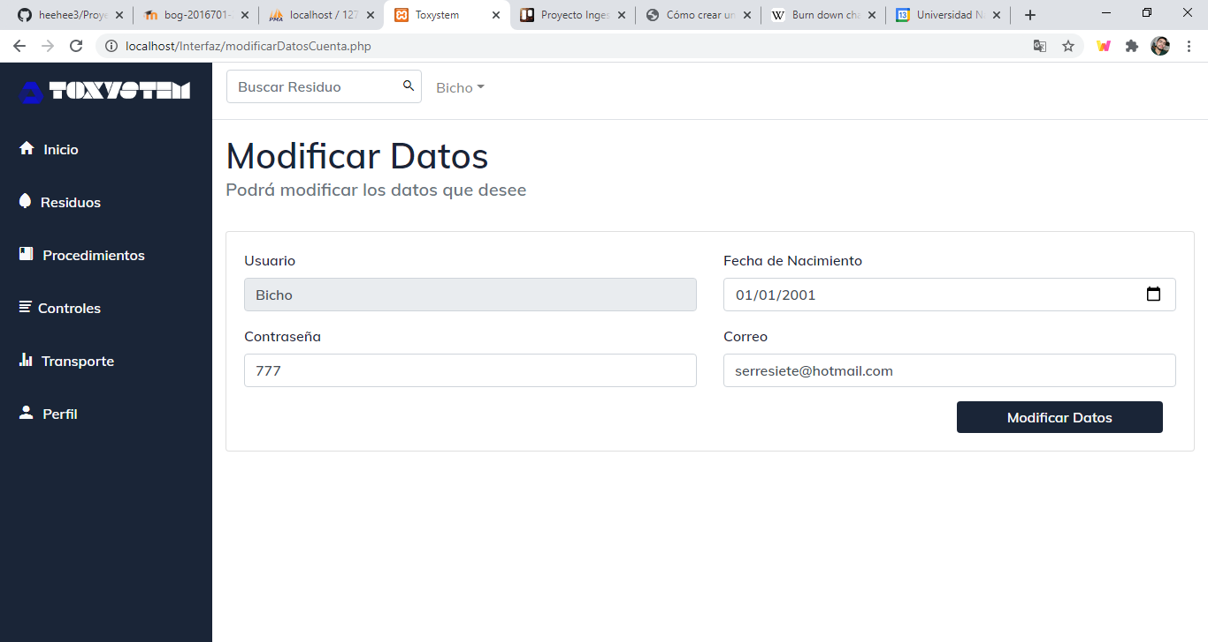
Perfil: Modificar datos

Slide 32
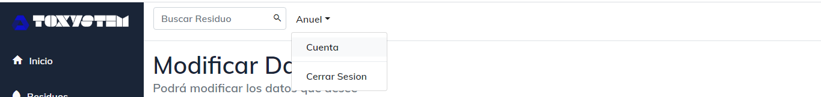
Cerrar Sesión

